Slide 1
INTRODUCCION A LA INFORMÁTICA .
ANALISTA DESARROLLADOR DE APLICACION DE SOFTWARE.

Slide 2
Aprendizajes esperados.
Fundamentar la terminología y principales conceptos que rodean a la industria informática en el contexto actual e histórico.
Aplicar metodologías de resolución de problemas simples en el contexto de la vida cotidiana.
Aplicar técnicas de codificación en pseudocódigo para la resolución de problemas simples y en el contexto de la vida cotidiana.
Identificar la importancia de la resolución de problemas en la vida cotidiana y en el mundo laboral.
Aplicar alternativas de solución de problemas, a través de recolección, organización y análisis que resuelve un problema en el entorno.

Slide 3
Estructura funcional de un computador
El funcionamiento de una computadora se basa en la captura de datos que se van a procesar por medio de alguna unidad de entrada, en su almacenamiento, en la unidad central de procesamiento (UCP o CPU), en la ejecución de un programa que transforma los datos de entrada en resultado, y en la comunicación de esos resultados (información) al exterior, por medio de una unidad de salida. Tanto la captura de los datos como la salida de la información se ejecutan de una unidad de almacenamiento.

Slide 4
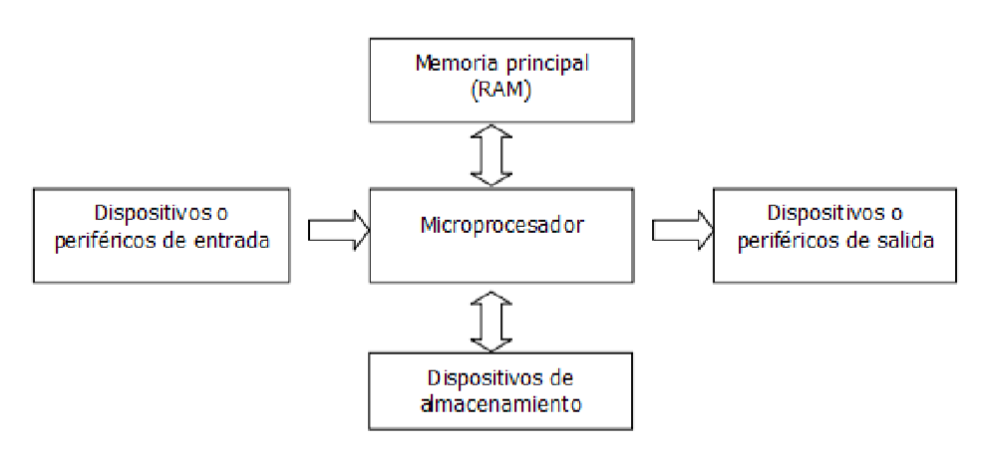
Estructura funcional de un computador
CPU o UCP

Slide 5
Estructura funcional de un computador
Se encarga de administrar el sistema, básicamente la CPU esta formada por la unidad de control, la memoria central y la unidad aritmética-lógica.
La Unidad de control regula la ejecución de instrucciones y el acceso del procesador a la memoria principal, sincroniza las operaciones de las que encargara el procesado, envía y recibe señales de control desde los periféricos.
La memoria central almacena datos y el programa activo que se necesitan para llevar a cabo un proceso. Esta constituida por celdas. Se distinguen dos tipos la RAM (volátil) y la ROM (permanente).
En la unidad aritmético lógica (ALU) se realizan los cálculos aritméticos y las operaciones lógicas definidas en los programas.

Slide 6
Estructura funcional de un computador
Unidades Periféricas
El tratamiento de los datos corre por cuenta de la CPU. Para ello, los datos y los programas deben introducirse en ella, a la vez que los resultados del proceso deben transferirse para su presentación al exterior o su almacenamiento. Las unidades encargadas de estas operaciones se denominan periféricos.
Las unidades periféricas se clasifican en:
Unidades de entrada, las cuales permiten el ingreso de datos y programas en la CPU para su tratamiento. Teclado, escáner, pantalla touch, etc.
Unidades de salida, se encargan de distribuir los datos provenientes de la CPU al exterior por medio de una representación visual o auditiva. Monitor, Impresora, etc.
Unidades de almacenamiento, según la instrucción que ejecuten en un momento determinado, pueden realizar una operación de entrada (abrir un archivo) o una de salida (grabar un archivo). Unidades de disco o drive (disco duro, CD, DVD, pendrive, etc.).

Slide 7
Estructura funcional de un computador
Hardware y Software
El hardware, es toda la parte física del computador que se puede ver, es decir todos los componentes de su estructura física, la pantalla, el teclado, la torre y el mouse hacen parte del hardware del equipo.
El software, son todos los programas informáticos que hacen posible la realización de tareas especificas dentro de un computador. Por ejemplo Word, Excel, PowerPoint, los navegadores web, los juegos, sistemas operativos, etc.

Slide 8
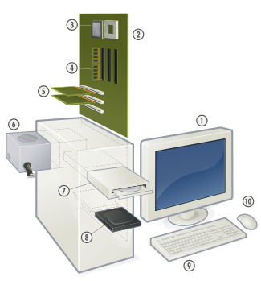
Estructura funcional de un computador
Hardware y Software
1. Monitor 2. Placa base 3. CPU 4. Memoria RAM 5. Tarjeta de expansión 6. Fuente de alimentación 7. Disco óptico 8. Disco duro 9. Teclado 10. Mouse

Slide 9
Juego

Slide 10
Estructura funcional de un computador
Datos e Información
Datos son los hechos que describen sucesos y entidades. "Datos" es una palabra en plural que se refiere a más de un hecho. A un hecho simple se le denomina "data-ítem" o elemento de dato.
Los datos son comunicados por varios tipos de símbolos tales como las letras del alfabeto, números, etc. Estos símbolos se pueden ordenar y reordenar de forma utilizable y se les denomina información.
Los datos son símbolos que describen condiciones, hechos, situaciones o valores. Los datos se caracterizan por no contener ninguna información. Un dato puede significar un número, una letra, un signo ortográfico o cualquier símbolo que represente una cantidad, una medida, una palabra o una descripción.

Slide 11
Estructura funcional de un computador
Datos e Información
La importancia de los datos está en su capacidad de asociarse dentro de un contexto para convertirse en información. Por si mismos los datos no tienen capacidad de comunicar un significado y por tanto no pueden afectar el comportamiento de quien los recibe. Para ser útiles, los datos deben convertirse en información para ofrecer un significado, conocimiento, ideas o conclusiones.

Slide 12
Estructura funcional de un computador
Datos e Información
La información es una colección de hechos significativos y pertinentes, para el organismo u organización que los percibe. Una definición de información es la siguiente: Información es un conjunto de datos significativos y pertinentes que describan sucesos o entidades.
Para ser significativos, los datos deben constar de símbolos reconocibles, estar completos y expresar una idea no ambigua. Los símbolos de los datos son reconocibles cuando pueden ser correctamente interpretados. Muchos tipos diferentes de símbolos comprensibles se usan para transmitir datos.
La integridad significa que todos los datos requeridos para responder a una pregunta específica están disponibles.

Slide 13
Estructura funcional de un computador
Datos e Información
Por ejemplo, el marcador de un partido de futbol debe incluir el resultado de ambos equipos. Si se oye el resultado “Tricolor de Paine 3" y no oyes el del oponente, el anuncio será incompleto y sin sentido.
DATOS PERTINENTES. Decimos que tenemos datos pertinentes (relevantes) cuando pueden ser utilizados para responder a preguntas propuestas. Disponemos de un considerable número de hechos en nuestro entorno. Solo los hechos relacionados con las necesidades de información son pertinentes. Así la organización selecciona hechos entre sucesos y entidades particulares para satisfacer sus necesidades de información.

Slide 14
Estructura funcional de un computador
Diferencia entre Datos e información
Los Datos a diferencia de la información son utilizados como diversos métodos para comprimir la información a fin de permitir una transmisión o almacenamiento más eficaces.
Aunque el procesador de la computadora hace una distinción vital entre la información , los programas y los datos, la memoria y muchas otras partes de la computadora no lo hace. Ambos son registradas temporalmente según la instrucción que se le de. Es como un pedazo de papel no sabe ni le importa lo que se le escriba: un poema de amor, las cuentas del banco o una receta.
La cantidad de información de un mensaje puede ser entendida como el número de símbolos posibles que representan el mensaje. "los símbolos que representan el mensaje no son más que datos significativos.

Slide 15
ALGORTIMO
En matemáticas, lógica, ciencias de la computación y disciplinas relacionadas, un algoritmo (del griego y latín, dixit algorithmus y este del griego arithmos, que significa «número». quizá también con influencia del nombre del matemático persa Al-Juarismi
Algoritmo, es una serie de normas o leyes especificas que hacen posible la ejecución de actividades, cumpliendo una serie de pasos continuos que no de origen a dudas a la persona que realice dicha actividad. Los algoritmos se pueden expresar de diversas formas tales como el lenguaje natural, el lenguaje de programación, pseudocódigo y diagramas de flujo.

Slide 16
ALGORTIMO
Los algoritmos se pueden clasificar de la siguiente manera:
Según el sistema de signos, cualitativos y cuantitativos. Los algoritmos cualitativos, son aquellos que se realizan por medio de las palabras, lo que quiere decir que las ordenes vienen dadas en forma verbal, por ejemplo una receta de cocina. Por otra parte los algoritmos cuantitativos son aquellos que se realizan por medio de cálculos matemáticos, por ejemplo si se desea saber cual es la raíz cuadrada de un numero, se pueden aplicar algoritmos para ello.

Slide 17
ALGORTIMO
Según su función, de ordenamiento, de búsqueda y de encaminamiento. Los algoritmos de ordenamiento son aquellos que llevan en orden los elementos que ingresan, dependiendo del orden numérico o léxico. Los algoritmos de búsqueda tratan de encontrar dentro de la lista que ingresa, algún elemento en especial que cumpla con las ordenes dadas. Y por ultimo los algoritmos de encaminamiento, estos deciden la manera de como se tendrá que transmitir la información que llega y como deben seguir los pasos establecidos.
Los algoritmos nos conducen a la correcta ejecución de actividades y aun orden de ideas, relacionadas con cualquier aspecto.

Slide 18
ALGORTIMO
Por Ejemplo : Freír un huevo.
Inicio
Poner a calentar el aceite en un sartén.
Cuando el aceite este caliente, romper
el huevo y verterlo en el aceite.
Esperar que se solidifique el huevo.
Retirar el huevo del aceite, dejar que
escurra y ponerlo en un plato.
Apagar el fuego.
Fin
Del algoritmo anterior se puede distinguir las siguientes características para su creación:
Se indica su inicio y su fin
Se subdivide el proceso en pasos
Se numeran los pasos
Se precisan todos y cada unos de los pasos, lo mejor posible
Aprender a desarrollar algoritmos eficientes es aprender a programar.

Slide 19
PSEUDOCODIGO
Es un lenguaje artificial e informal que ayuda a los programadores a desarrollar algoritmo. El pseudocódigo es similar al lenguaje cotidiano, es cómodo y amable con el usuario, aunque no es realmente un verdadero lenguaje de programación. No se ejecutan en una computadora mas bien ayudan al programador a razonar un programa antes de intentar escribirlo en algún lenguaje. Un programa escrito en pseudocódigo puede ser fácilmente convertido en un programa Java, si es que esta bien elaborado. Ejemplo: supongamos que la nota para aprobar una prueba es de 6,0 el pseudocódigo seria el siguiente:
inicio
si calificación >=6,0
mostrar “aprobado”
fin si
fin

Slide 20
PSEUDOCODIGO
Análisis
Formalizar el entorno del problema
Definir lo que debe hacer el programación
Estudio de posibilidades y casos
Determinar los actores de intervienen
Diseño
Definir los elementos que intervienen
Identificación de los datos de entrada y salida
Identificación de recursos a utilizar
Definición de las acciones para resolver el problema
Se utilizan técnicas de diseño descendente (top-down), programación modular y estructurada

Slide 21
PSEUDOCODIGO
Implementación
- Transformar los elementos y acciones en una secuencia ordenada de instrucciones y sentencias que definen el algoritmo.
A estas fases les siguen las fases de Compilación y Ejecución, Depuración y Mantenimiento que veremos en Módulos Futuros.

Slide 22
EL LENGUAJE INFORMATICO
Próximo a la maquina, es aquel por medio del cual un algoritmo se codifica a un programa comprensible por el computador: C++, Java, PHP, Etc.
Diseño Top – Down ( De arriba – Hacia abajo)
Consiste en establecer una serie de niveles de mayor a menor complejidad que den solución al problema. Consiste en efectuar una relación entre las etapas de la estructuración de forma que una etapa jerárquica y su inmediato inferior se relacionen mediante entradas y salidas de información. Este diseño consiste en una serie de descomposiciones sucesivas del problema inicial, que recibe el refinamiento progresivo del repertorio de instrucciones que van a formar parte del programa.

Slide 23
EL LENGUAJE INFORMATICO
La utilización de la técnica de diseño top -down tiene los siguientes objetivos básicos:
Simplificación del problema y de los subprogramas de cada descomposición.
Las diferentes partes del problema pueden ser programadas de modo independiente e incluso por diferentes personas.
El programa final queda estructurado en forma de bloque o módulos lo que hace mas sencilla su lectura y mantenimiento.

Slide 24
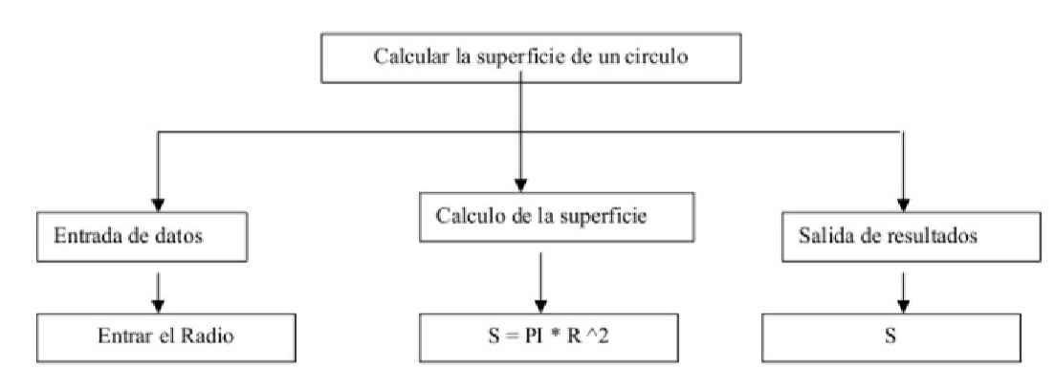
EL LENGUAJE INFORMATICO

Slide 25
EL LENGUAJE INFORMATICO
Diagrama de flujo
Un diagrama de flujo es la representación gráfica de un algoritmo. También se puede decir que es la representación detallada en forma gráfica de cómo deben realizarse los pasos en la computadora para producir resultados. Esta representación gráfica se da cuando varios símbolos (que indican diferentes procesos en la computadora), se relacionan entre sí mediante líneas que indican el orden en que se deben ejecutar los procesos. Los símbolos utilizados han sido normalizados por el instituto norteamericano de normalización (ANSI).

Slide 26
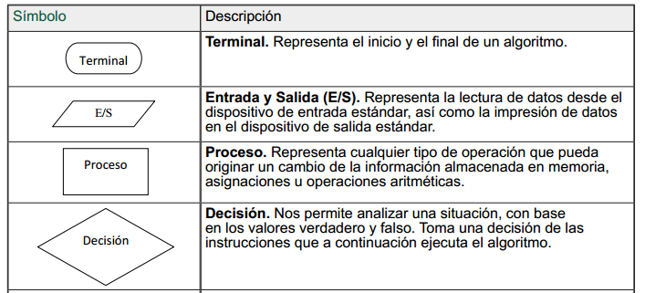
EL LENGUAJE INFORMATICO

Slide 27
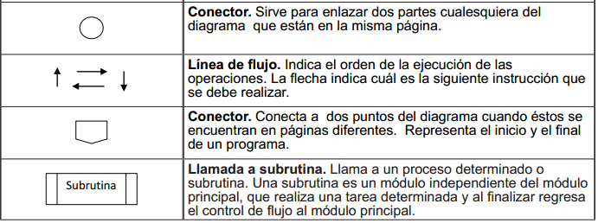
EL LENGUAJE INFORMATICO

Slide 28
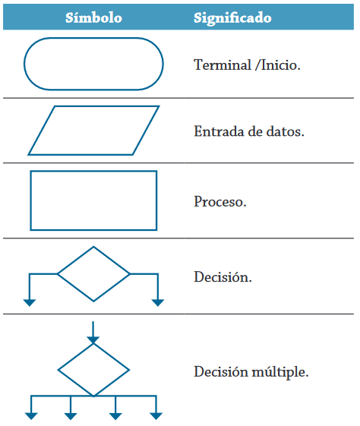
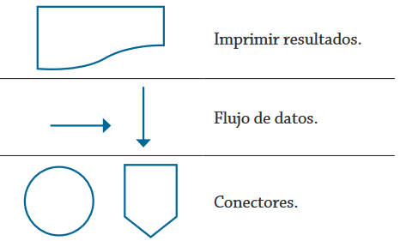
EL LENGUAJE INFORMATICO

Slide 29
EL LENGUAJE INFORMATICO
INICIO
Ejemplo de Diagrama de Flujo
PEDIR D y H
R = D/2
PI = 3.1416
V = PI * (R ˄ 2) * H
MOSTRAR V
FIN

Slide 30
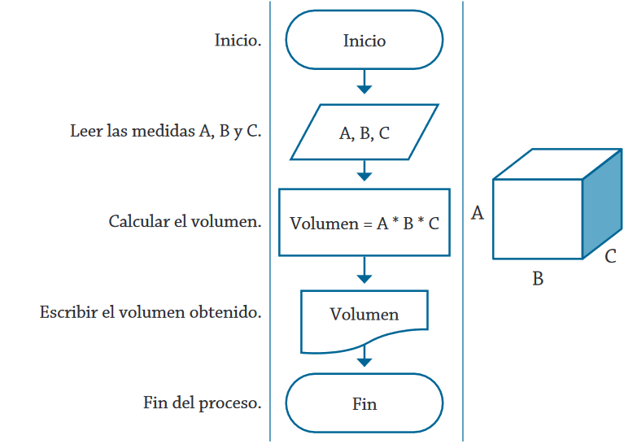
EL LENGUAJE INFORMATICO
Por ejemplo, se puede establecer la solución del diagrama de flujo para determinar el volumen de una caja de dimensiones A, B y C como se muestra en la figura.

Slide 31
ESTRUCTURAS ALGORITMICAS
Las estructuras de operación de programas son un grupo de formas de trabajo, que permiten, mediante la manipulación de variables, realizar ciertos procesos específicos que nos lleven a la solución de problemas. Estas estructuras se clasifican de acuerdo con su complejidad en:
ESTRUCTURAS ALGORITMICAS
SECUENCIALES | CONDICIONALES | CICLICAS
ASIGNACION | SIMPLES | HACER PARA
ENTRADA | MULTIPLES | HACER MIENTRAS
SALIDA |  | REPETIR HASTA

Slide 32
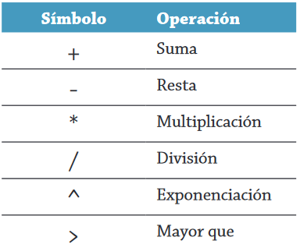
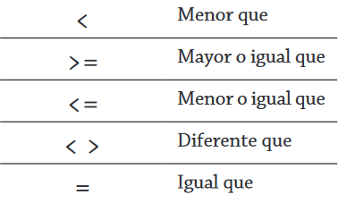
ESTRUCTURAS ALGORITMICAS
Principales símbolos utilizados en los diagramas de flujo para indicar las operaciones que se realizan para producir un resultado.

Slide 33
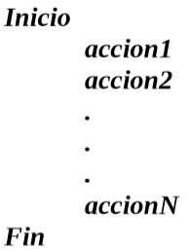
ESTRUCTURAS ALGORITMICAS
La estructura secuencial es aquella en la que una acción (instrucción) sigue a otra en secuencia. Las tareas se suceden de tal modo que la salida de una es la entrada de la siguiente y así sucesivamente hasta el fin del proceso. Una estructura secuencial se representa de la siguiente forma:

Slide 34
ESTRUCTURAS ALGORITMICAS
ASIGNACION | Consiste en el paso de valores o resultados a una zona de memoria. Dicha zona será reconocida con el nombre de variable que recibe el valor. La asignación se puede clasificar de la siguiente forma
SIMPLES | Consiste en pasar un valor constante a una variable. | a =15
CONTADOR | Consiste en usarla como un verificador del numero de veces que se realiza un proceso. | a = a + 1
ACUMULADOR | Consiste en usarla como un sumador en un proceso. | a = a + b
DE TRABAJO | Donde se puede recibir el resultado de una operación matemática que involucre muchas variables

Slide 35
ESTRUCTURAS ALGORITMICAS
LECTURA | La lectura consiste en recibir desde un dispositivo de entrada. (p/e el teclado) un valor. Esta operación se representa en un pseudocodigo como sigue:
Leer a, b
Donde “a” y “b” son las variables que recibirán los valores
ESCRITURA | Consiste en mandar por un dispositivo de salida. (p/e pantalla) un resultado o mensaje. Esta proceso se representa en un pseudocodigo como sigue:
Escribe “El resultado es: ”, R
Donde “El resultado es: ” es un mensaje que se desea aparezca y R es una variable que contiene un valor.

Slide 36
ESTRUCTURAS ALGORITMICAS
Problema Secuencial
Suponga que un individuo desea invertir un capital en un banco y desea saber cuanto dinero ganara después de un mes si el banco le paga a razón de 2% mensual.
Inicio
Leer cap_inv
ganancia = cap_inv * 0.02
Imprimir ganancia
Fin

Slide 37
ESTRUCTURAS ALGORITMICAS
Problema Secuencial
Un vendedor recibe un sueldo base mas un 10% de comisión de sus ventas, el vendedor desea saber cuanto dinero obtendrá por concepto de comisiones por tres ventas que realiza en el mes y el total que recibirá en el mes tomando en cuenta su sueldo base y comisiones
Inicio
Leer sueldo_base, v1,v2,v3
total_vta = v1 + v2 + v3
comision = total_vta * 0.1
total_pagar = sueldo_base + comision
Imprimir total_pagar , comision
Fin

Slide 38
ESTRUCTURAS ALGORITMICAS
Estructuras de control en pseudocódigo
El bloque de instrucciones es importante para nuestro algoritmo ya que a través del mismo lo resolveremos. Para ello este bloque se valdrá de tres tipos de estructuras de control:
Estructura secuencial
Estructura selectivas
Estructura iterativas

Slide 39
ESTRUCTURAS ALGORITMICAS
Estructura secuencial, es una estructura en al cual las instrucciones se colocan ordenadas en forma secuencial, una debajo de la otra y se ejecutan en el orden en que están escritas.
Estructuras de selección, dentro de este tipo de estructuras veremos 3 diferentes: si, si...sino, según.

Slide 40
ESTRUCTURAS ALGORITMICAS
Si (selección):
En esta estructura de selección, las instrucciones dependen de una condición para ejecutarse. El algoritmo analiza el resultado de dicha condición booleana (se cumple o no) y realiza la acción correspondiente a ese resultado. Si no se cumple la condición no hace nada.
SI (condición) ENTONCES
INSTRUCCIONES
FIN DEL SI

Slide 41
ESTRUCTURAS ALGORITMICAS
Si...Sino (selección doble): Esta estructura funciona de la misma manera que la selección tradicional, solo que en caso de no cumplirse la condición realiza otra acción, correspondiente a la instrucción2.
SI (condición) ENTONCES
INSTRUCCION1
SINO
INSTRUCCION2
FIN DEL SI

Slide 42
ESTRUCTURAS ALGORITMICAS
Según (selección múltiple): En la selección múltiple, se evalúa el valor de una variable (valor) y dependiendo del mismo, s corresponde a uno de los casos de nuestro algoritmo ejecuta la acción correspondiente al mismo. En caso de no verificarse ningún caso, la estructura no hace nada, a menos que se agregue una caso para cuando esto ocurre.
SEGUN <valor>
Valor1 INSTRUCCIÓN 1
Valor2 INSTRUCCIÓN 1
….
Valorn INSTRUCCIÓN n
FIN DEL SEGUN

Slide 43
ESTRUCTURAS ALGORITMICAS
Estructuras iterativas, este tipo de estructuras nos permiten realizar iteraciones (repeticiones) de nuestras instrucciones, de manera que cada acción se realizara varias veces.
Mientras: Esta estructura es un bucle que realizara iteraciones de las instrucciones hasta que deje de cumplirse una cierta condición.
MIENTRAS (condicion) HACER
INSTRUCCIONES
FIN DEL MIENTRAS

Slide 44
ESTRUCTURAS ALGORITMICAS
HACER: Este bucle realizara las instrucciones un numero n de veces, especificado por nosotros.
HACER( n veces )
INSTRUCCIONES
FIN DEL HACER

Slide 45
ESTRUCTURAS ALGORITMICAS
PARA: Este bucle también realizara un numero determinado de iteraciones, pero definidos en un intervalo (desde valor inicial hasta un valor final) y se indica como es el incremento de dicho valor.
PARA ( i=valor inicial; i < valor final ; i++) HACER
INSTRUCCIONES
FIN DEL PARA

